Slide 1

笑猿打卡
T333队

Slide 2

1.引言
设计背景：
为改变不良风气，风靡万千男女，提高青年人内涵，刺激阅读市场，增添学习兴趣，带动学习积极性，应客户（图书馆老师）的需求设计一款关于校内图书馆学习或阅读时长的打卡小程序，要求带动积极性，有增加类似排名这种可以提高学习积极性的功能最好不过，由此产品应要而设。
产品介绍：
此产品面向校内人士，需要用学号登录，用户可根据产品来记录来图书馆学习或阅读的时长，进入图书馆开始学习时，便可以算入时间，学习结束后即可完成打卡，还有一些类似于排行榜等可以提高用户打卡的积极性等功能。

Slide 3
2.产品意义
聚沙成塔，集腋成裘，每天只是几点几滴的积累,最终却能形成巨大的收获。很多人都尝试着每天去图书馆读书学习，然而没能得到即时的正反馈的话，很多人会慢慢的懈怠，甚至最终不再去图书馆。所以通过我们小组所做的图书馆打卡系统记录图书馆打卡次数，可以将每天的积累和进步用数据反馈给用户，让用户可以展示自己的学习量，互相竞争鼓励，增强大家每日坚持去图书馆的积极性。

Slide 4


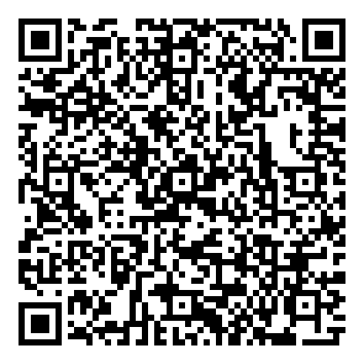
3.项目展示
logo
扫码进入

Slide 5
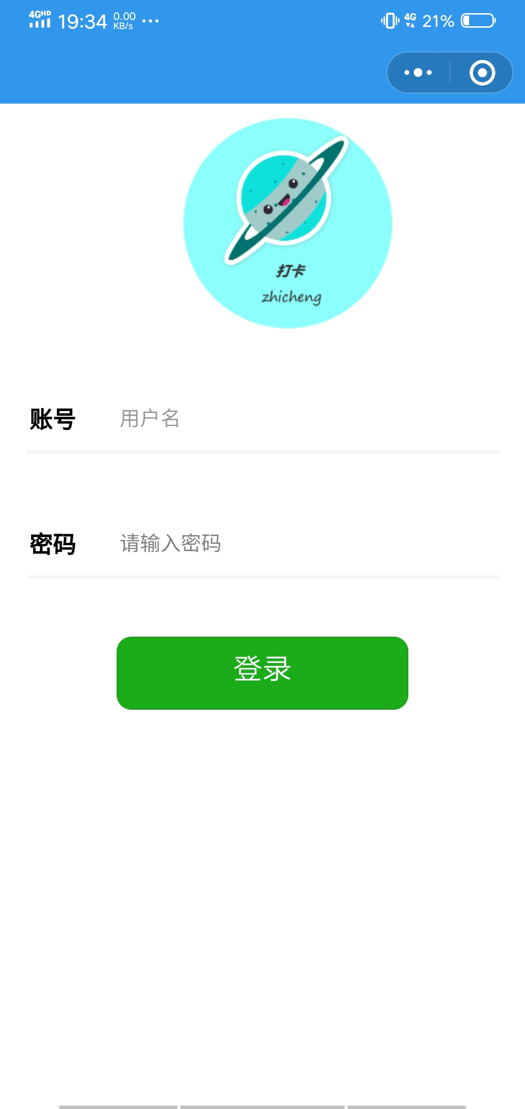
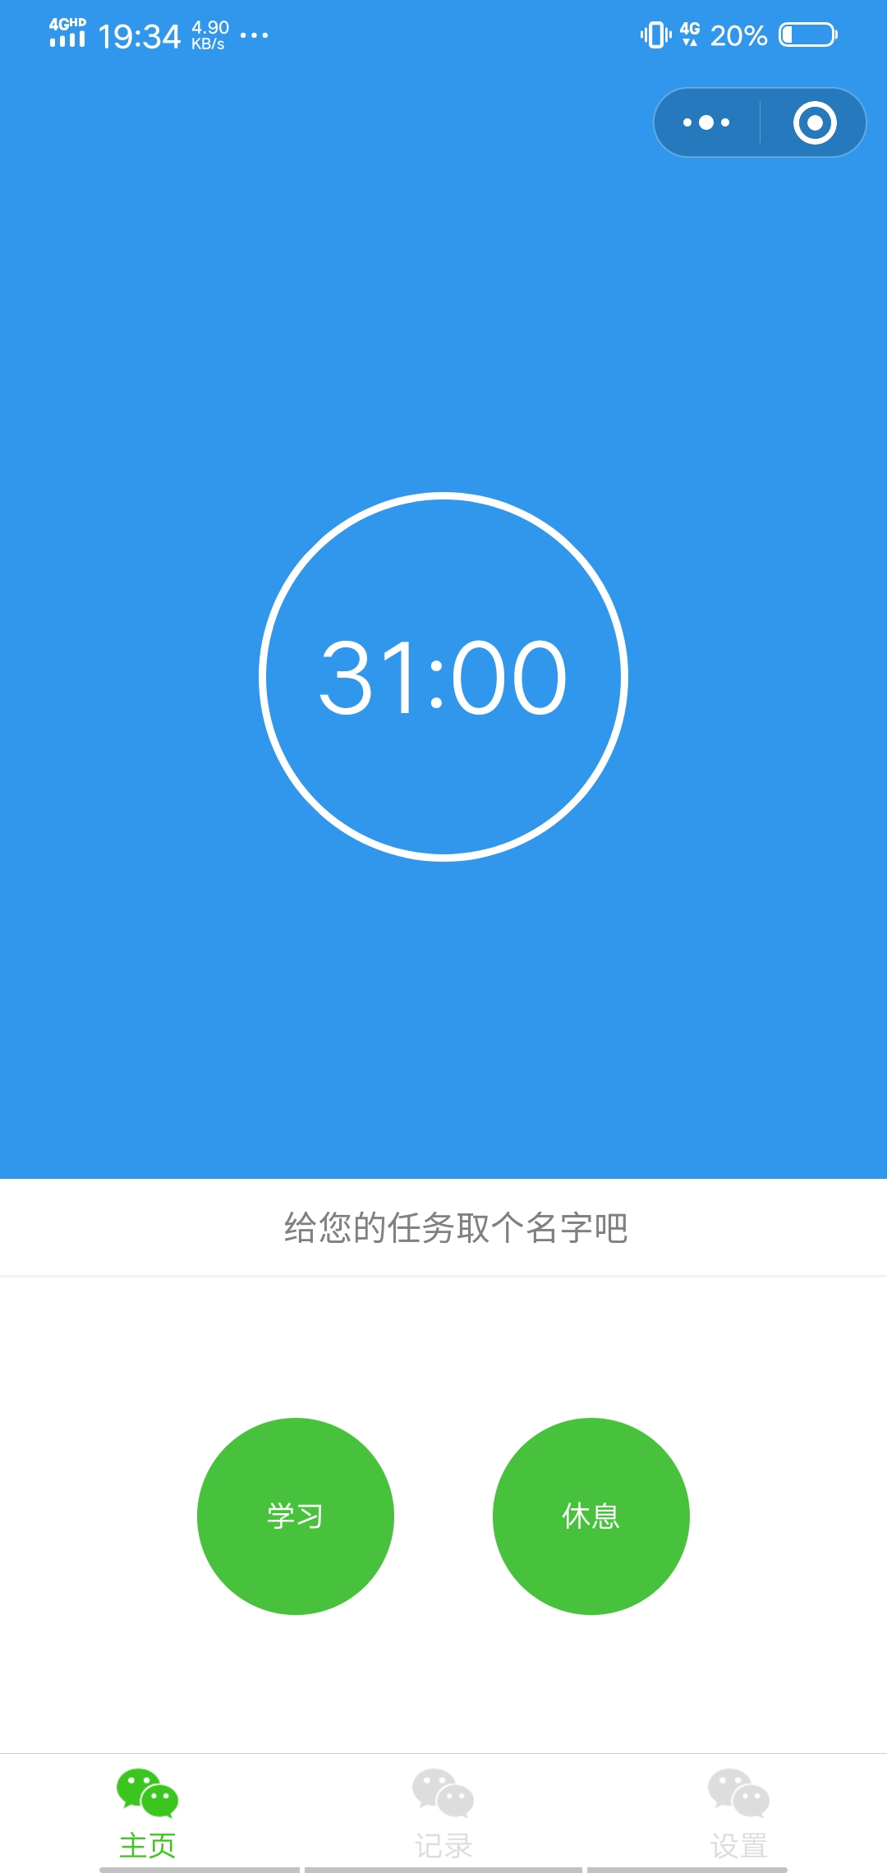
登录
主页

Slide 6
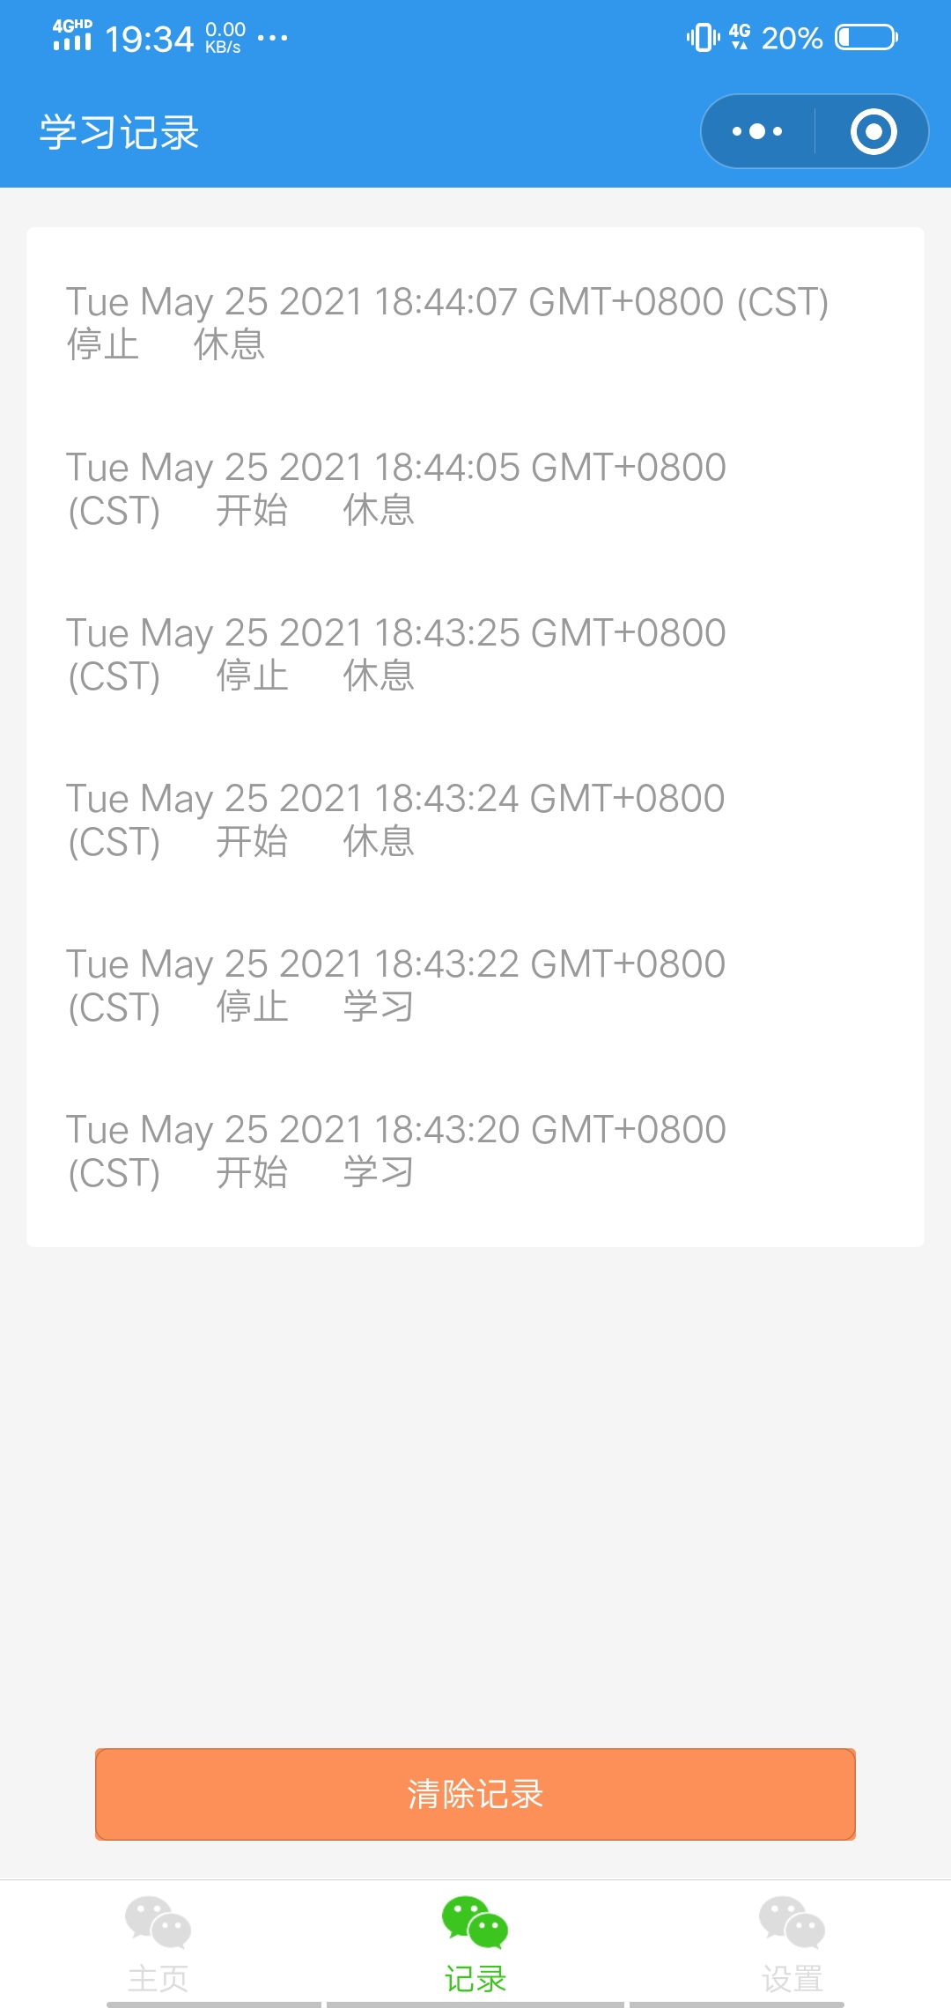
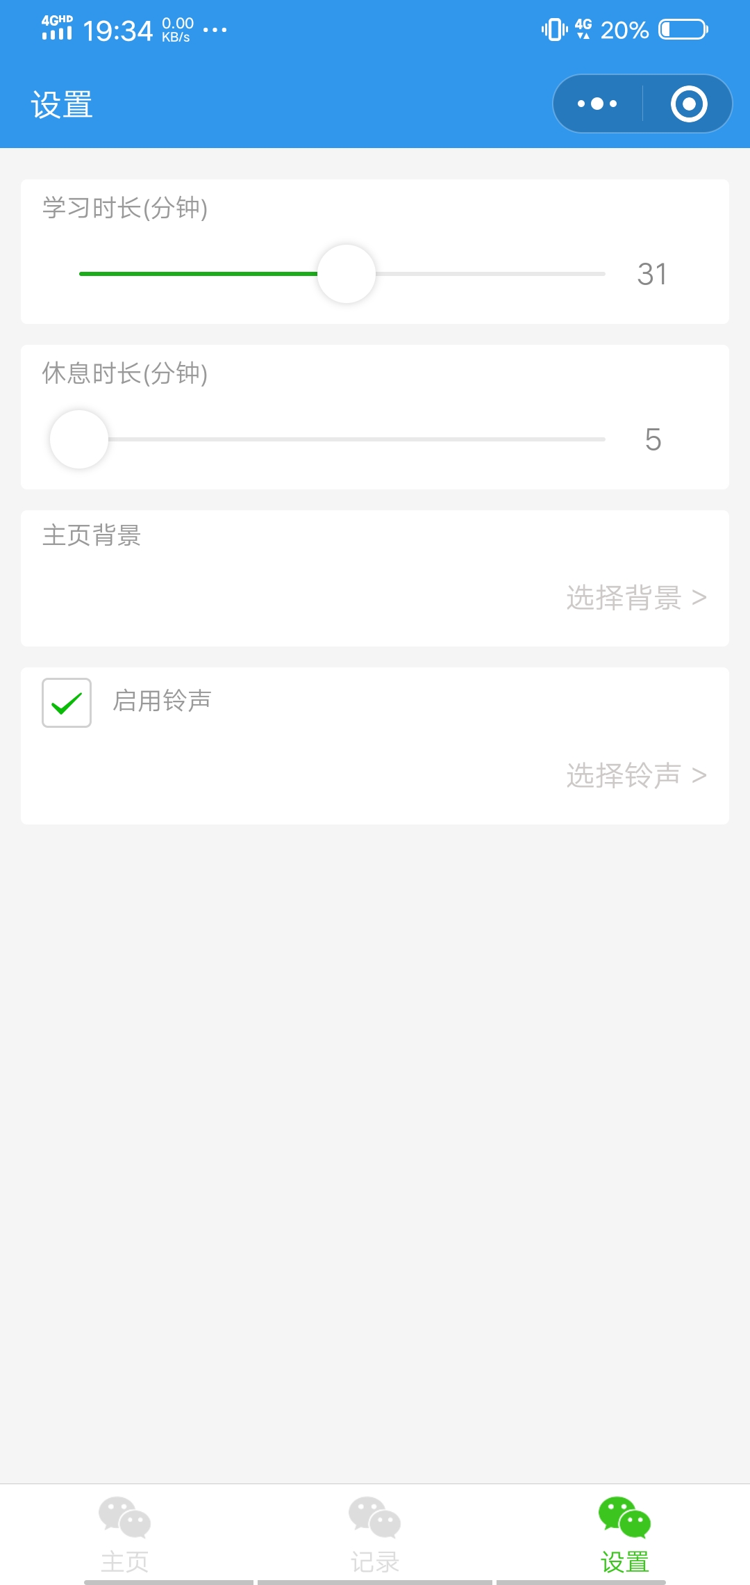
学习记录
设置

Slide 7
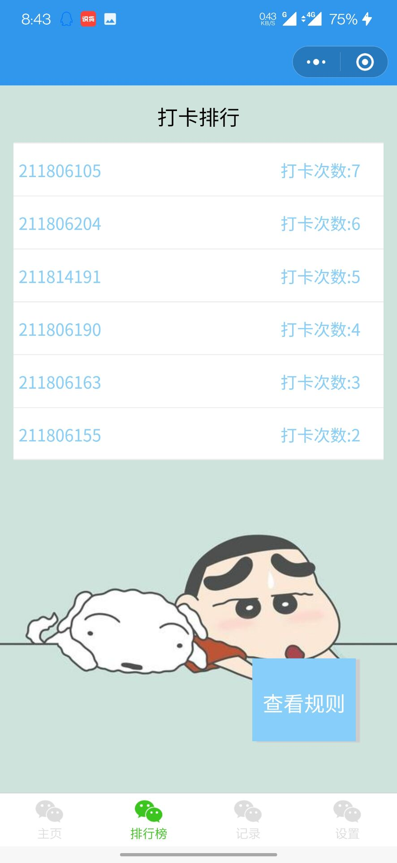
排行榜

Slide 8
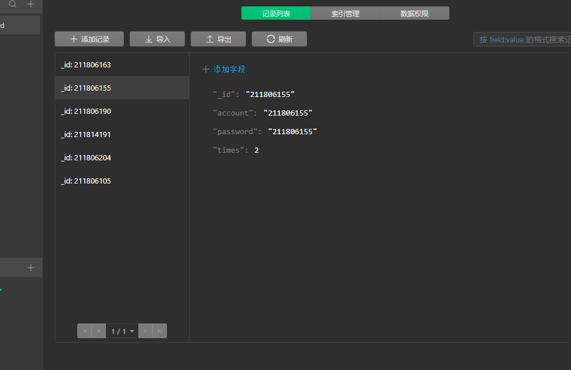
4.代码实现
数据库部分

Slide 9
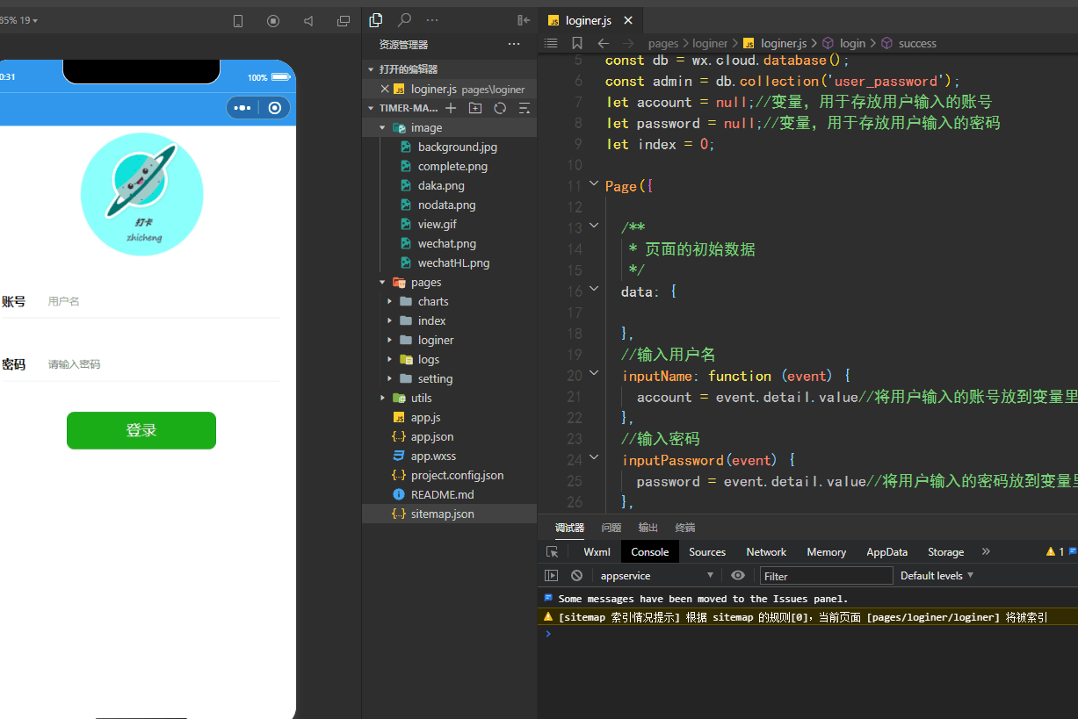
登录部分

Slide 10
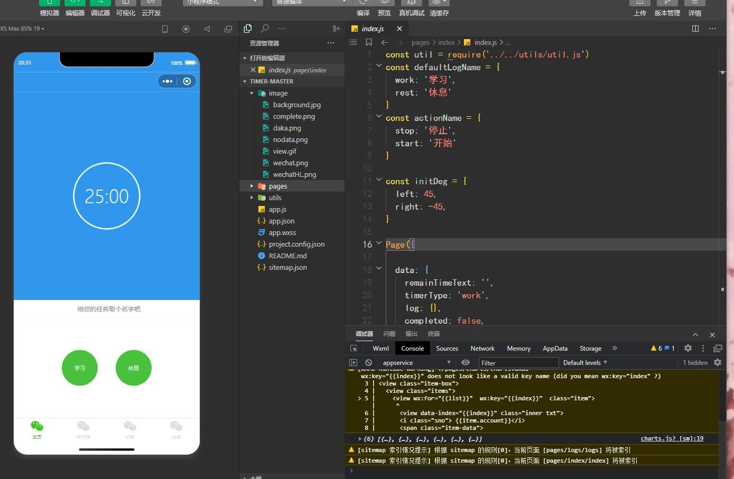
打卡计时部分

Slide 11
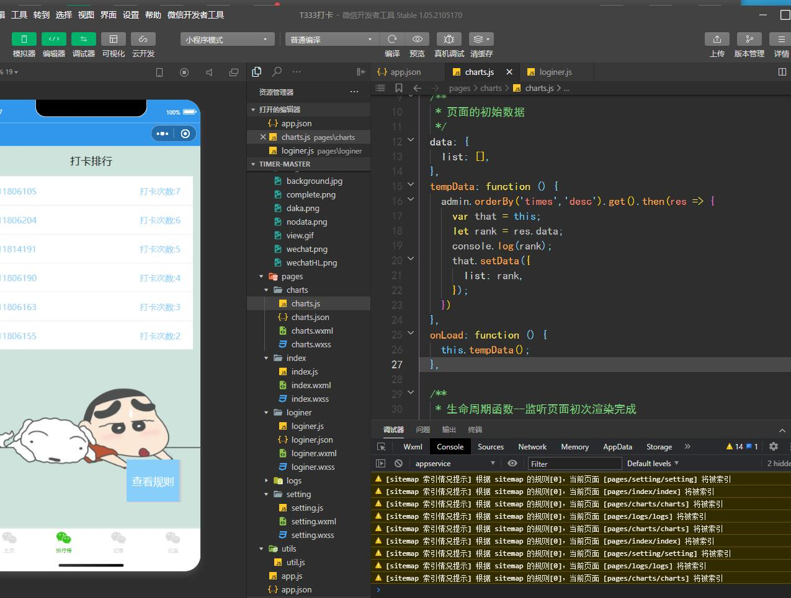
排行榜部分

Slide 12
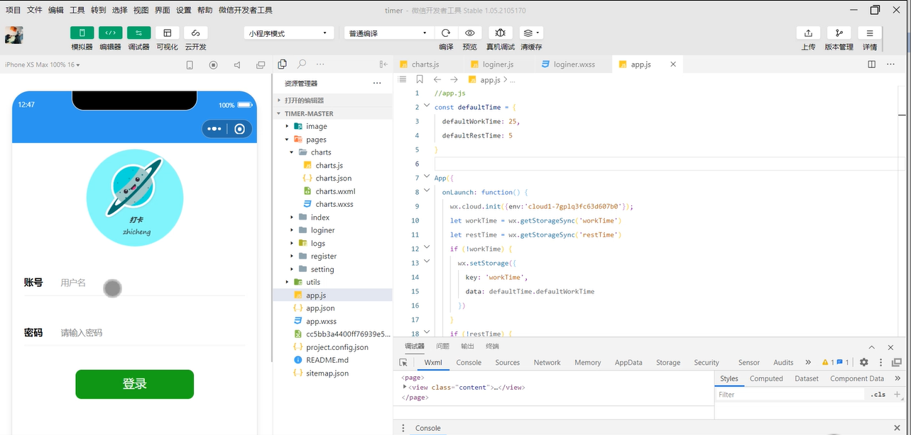
5.项目测试
后端：

Slide 13
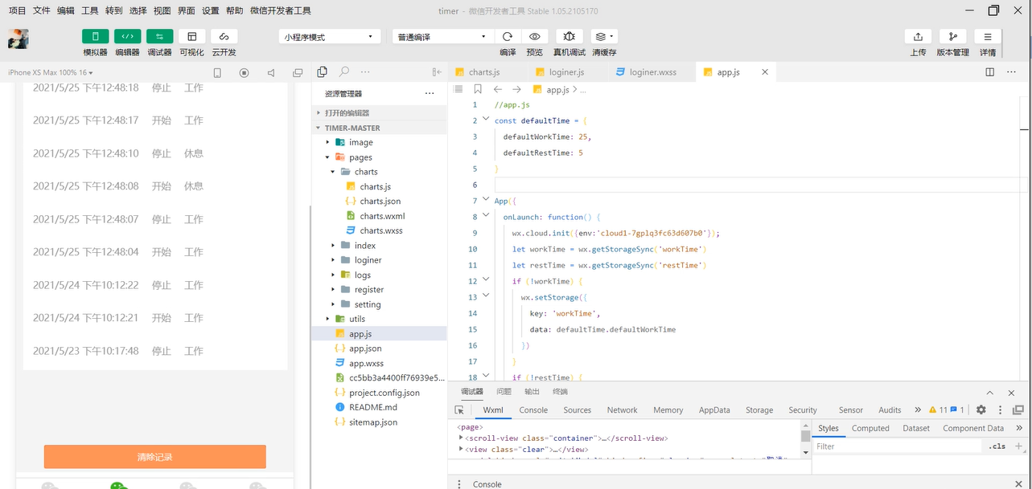

Slide 14
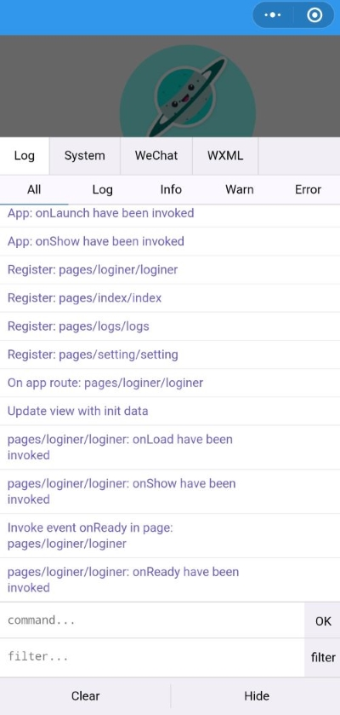
前段（部分）：
工具选择
前端：手动测试
后端：微信开发者工具

Slide 15
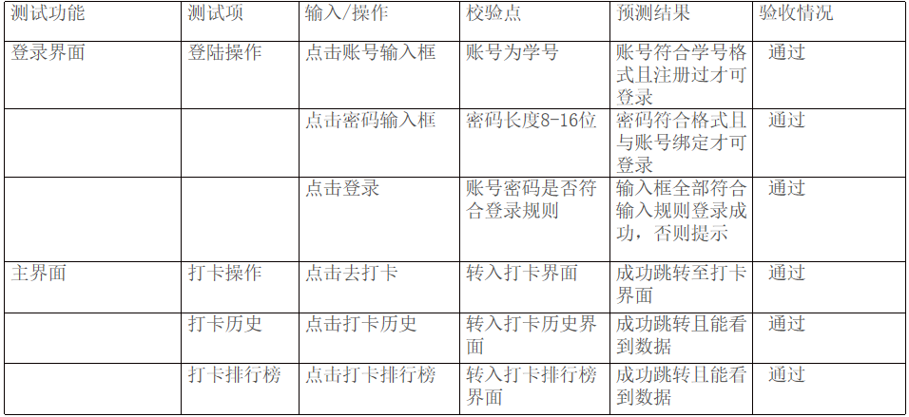
6.验收验证标准

Slide 16
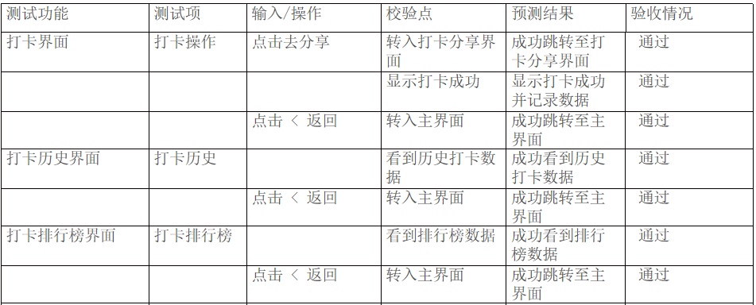

Slide 17

项目不足之处
打卡计时等功能以及界面设计基本实现，打卡记录以及排行榜等功能还需完善。

Slide 18
项目心得体会
完成项目过程还是充满了艰难险阻，甚至给大家带来过想要放弃的念头，但为了学分哈哈还是咬咬牙坚持了下来，打消了放弃的念头，但经过了这次的历练，我们在完成项目的过程中学习了许多新知识，我们了解了一个项目完整的开发过程，我也明白了团队的重要性增强了心智，收获了团队合作的乐趣，改善了拖延症，也在完成任务时收获了喜悦，即感觉痛苦，也收获了快乐，可真谓是痛并快乐着，相信在这次学习过后，团队成员的能力能够有进一步的加强，为以后的工作还有生活打下基础。真是给力给力！！！

Slide 19
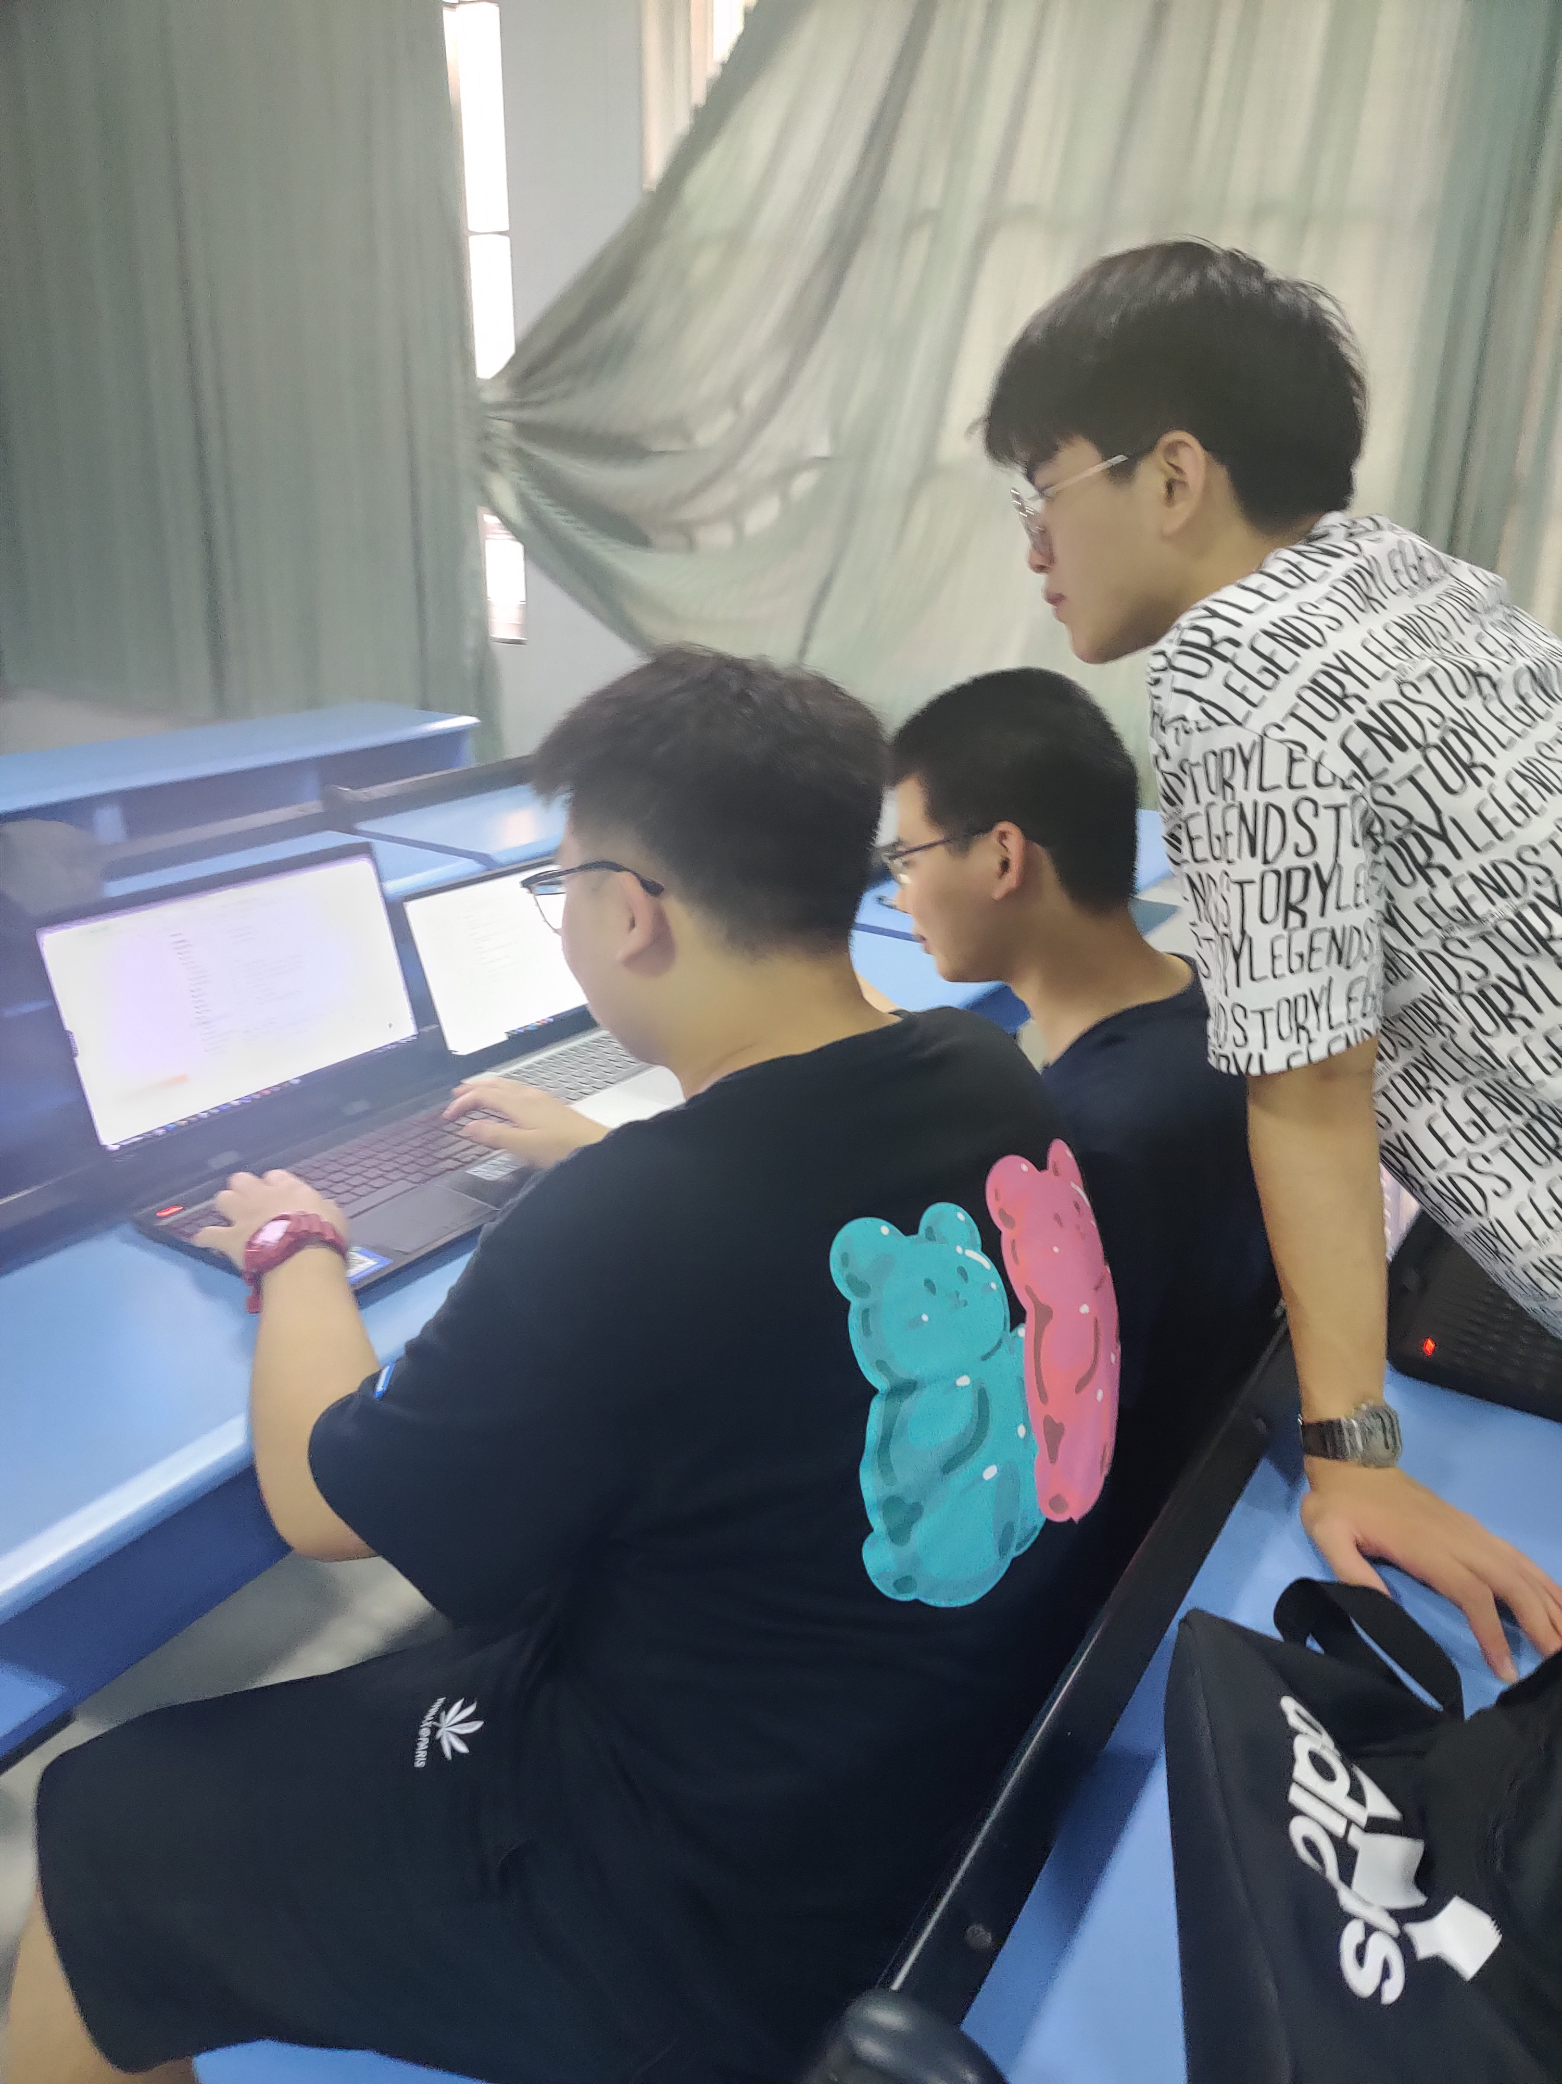
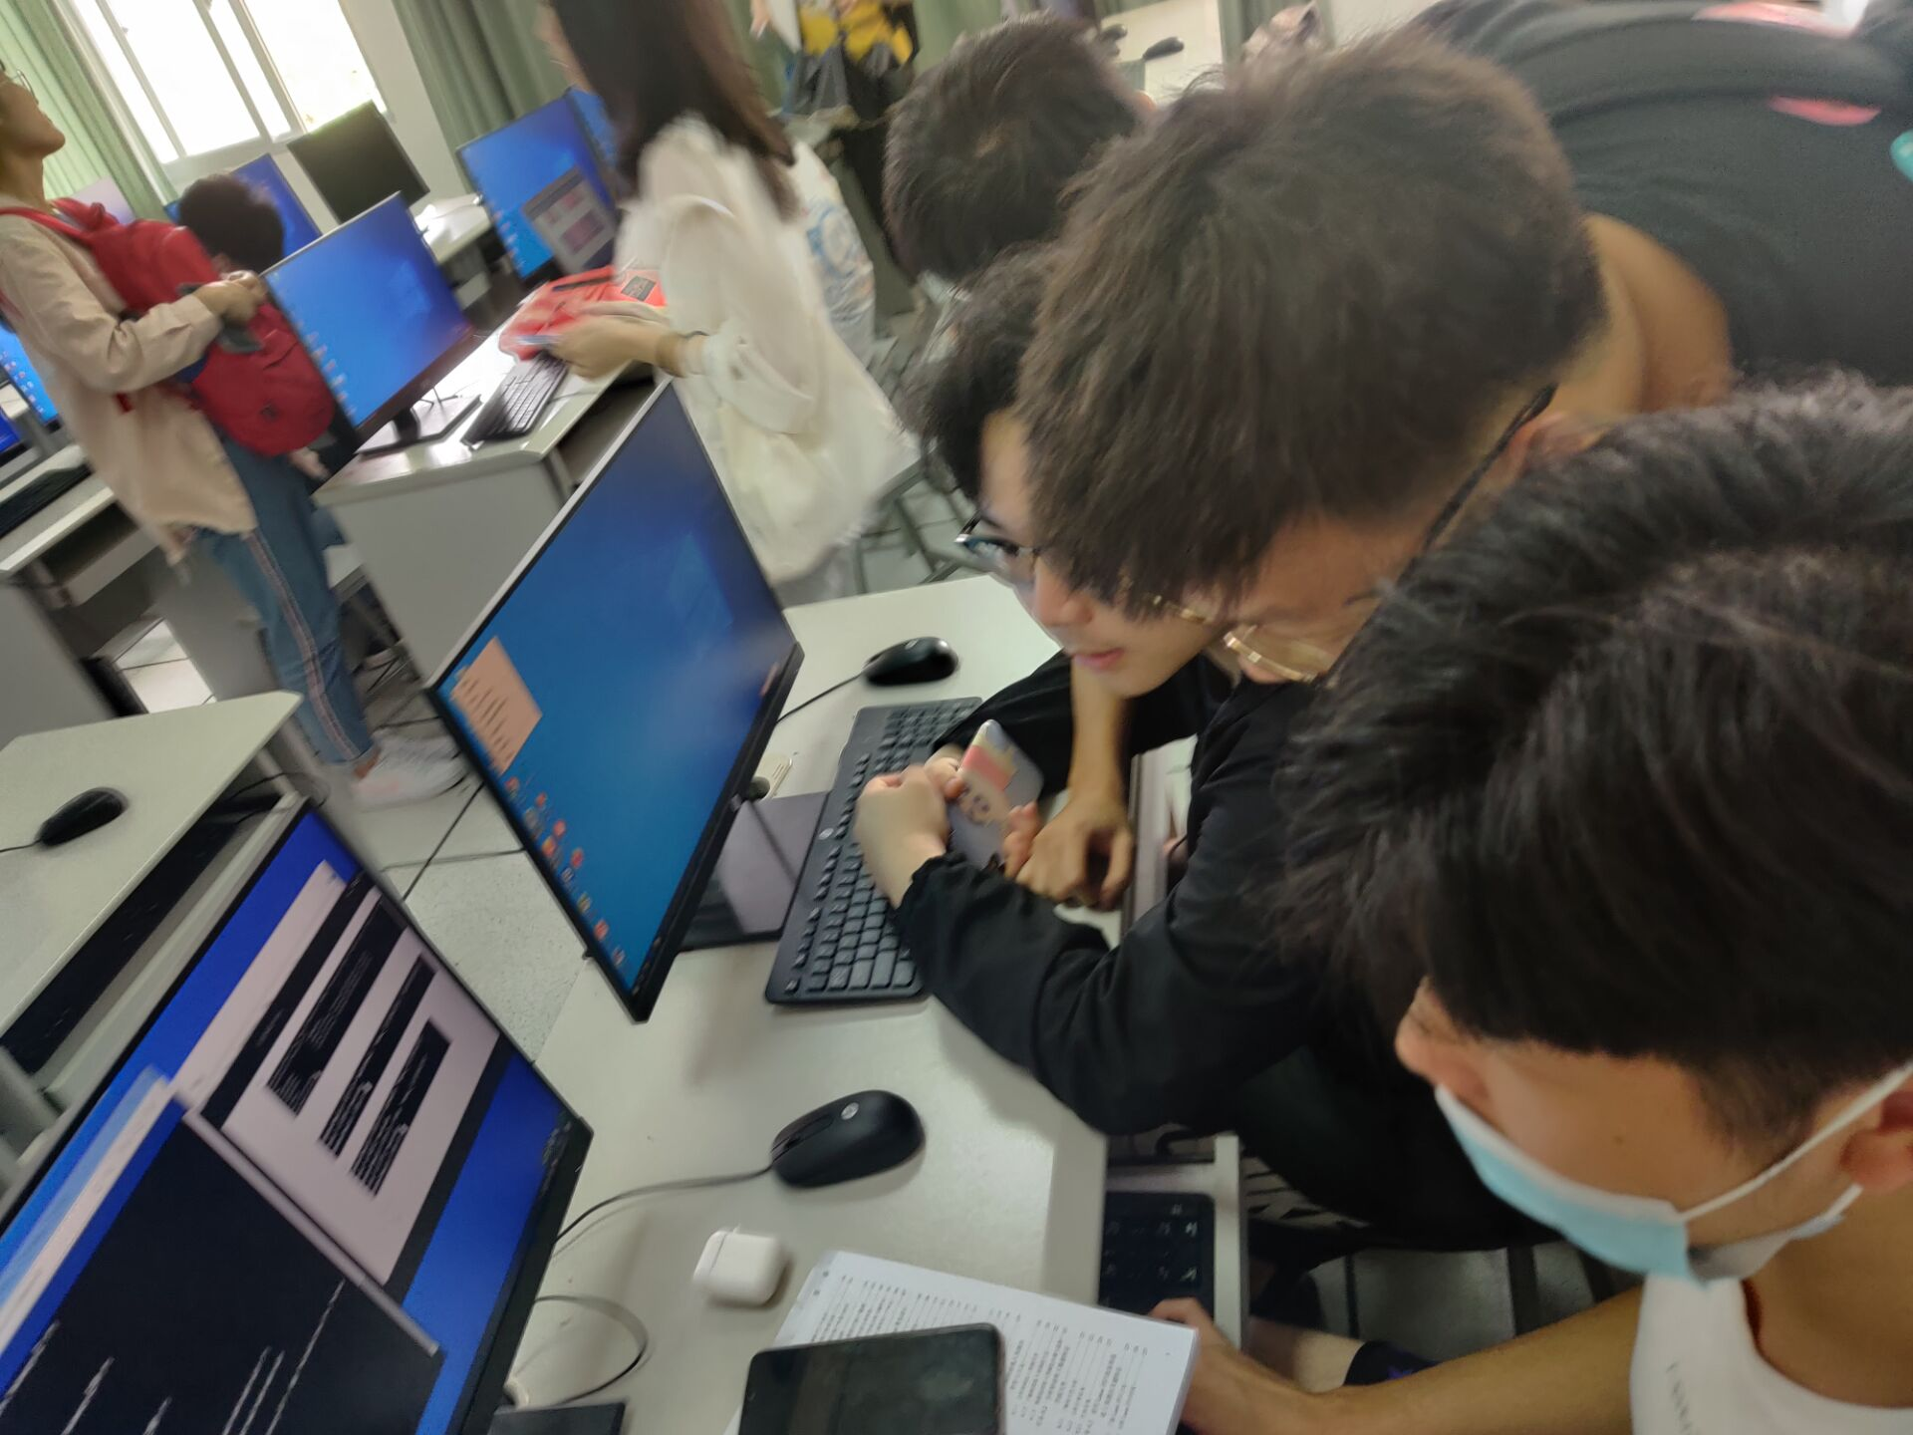
彩蛋

Slide 20
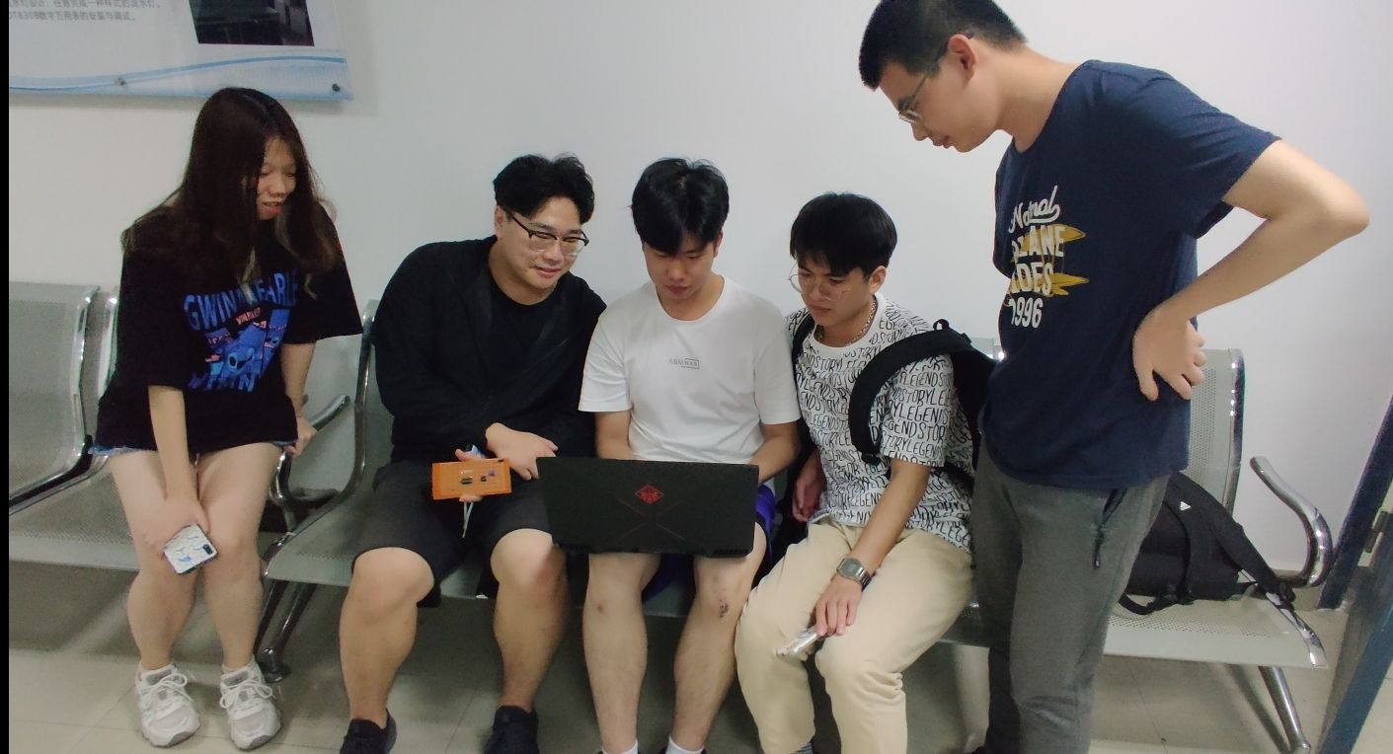
谢谢有你们！

Slide 21
END
T333队

